Slide 1
Conseils sur l’achat d’équipements numériques
Forum sur le numérique de Bois-Le-Roi du jeudi 5 septembre 2019

Slide 2
Définir son besoin
Avant d’acheter il est important de se poser quelques questions :
Est-ce que je vais me connecter à Internet ?
Est-ce que j’aime jouer ? Regarder des photos ? Faire des tâches administratives ? Utiliser les réseaux sociaux ? Utiliser des téléservices ?
Quel est mon niveau de connaissance des nouvelles technologies ?
Quels sont les équipements déjà présents chez moi ?

Slide 3
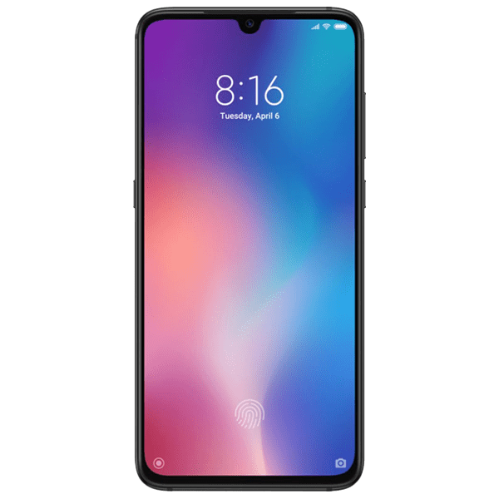
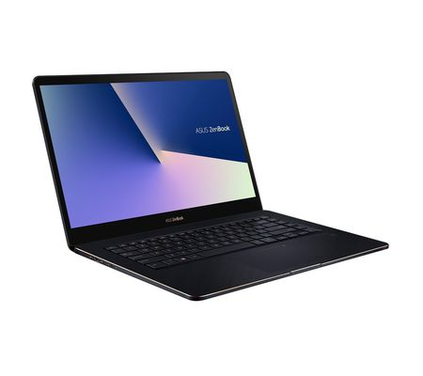
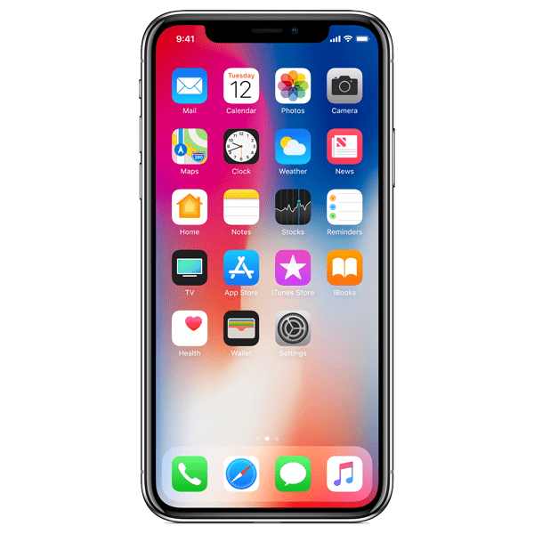
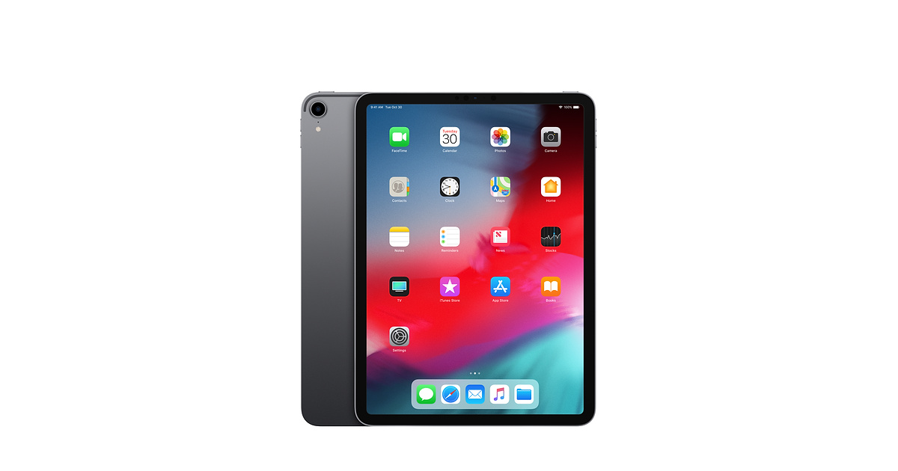
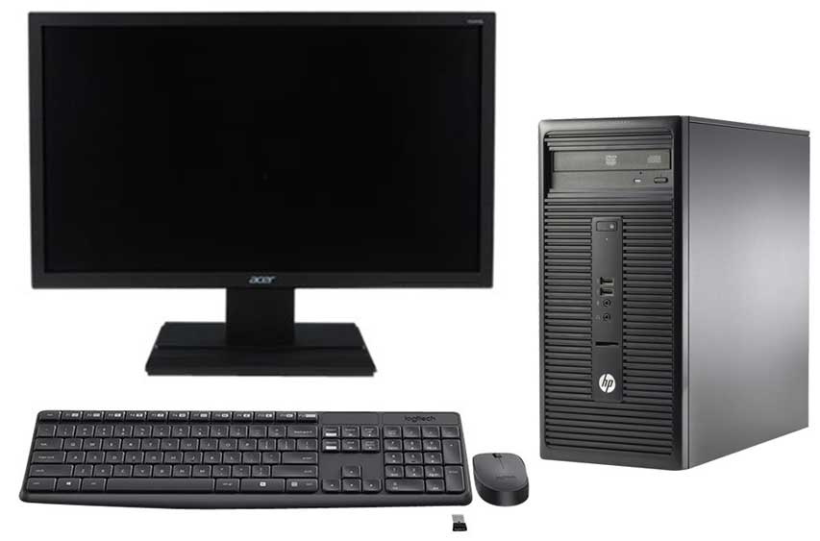
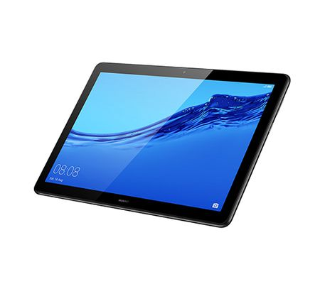
Quels sont les équipements proposés
Il existe aujourd’hui trois grandes familles d’équipements numériques :
Les ordinateurs
(fixes ou portables)
Les tablettes
Les smartphones ou
« téléphones intelligents »
Tous ces équipements sont différents et ne permettent pas de faire la même chose…

Slide 4
Les ordinateurs (Fixes ou portables)
Les ordinateurs sont les équipements numériques de référence. Depuis les années 2000 ils sont supplantés par les tablettes et les smartphones pour des raisons de mobilité.
Avantages
Inconvénients
Polyvalence : On peut tout faire un avec un ordinateur (de la photo, des jeux vidéos, des tâches administratives, des réseaux sociaux, des téléservices, etc …) connecter des périphériques (imprimante, clé USB, appareil photo, etc …)
Evolutivité : Les ordinateurs peuvent évoluer en augmentant leur puissance, en changeant des composants en panne. (attention aux portables)
Paramétrables : On peut configurer son ordinateur comme on le souhaite. (taille d’affichage, couleurs, loupe)
Mobilité : Les ordinateurs fixes ne peuvent pas être transportés partout. Même les ordinateurs portables sont assez lourds. (au moins 1,5kg)
Complexité : Ce qui est une force peut devenir également une faiblesse car la multitude des possibilités offertes peut s’avérer complexe pour un débutant.

Slide 5
Les ordinateurs : Les prix / les marques
Le marché de l’ordinateur fixe et portable est vaste, on y trouve de tout et à tout les prix. Aussi, voici quelques conseils afin de mieux choisir son équipement
Puissance: Plus un ordinateur est puissant, plus il est cher !
Un ordinateur « d’entrée de gamme » pourra tout à fait servir aux tâches quotidiennes (internet, téléservices, regarder des photos/vidéos, faire du traitement de texte ou du tableur)
Un ordinateur « haut de gamme » servira à des tâches demandant plus de puissance comme les jeux-vidéos, le traitement de photos ou de vidéos.
Stockage : C’est la capacité de l’ordinateur à conserver vos fichiers. Plus il y de stockage et plus vous pourrez y mettre des fichiers (photos, films, courriers, etc ..)
Votre choix dépendra encore une fois de vos usages. Si vous avez beaucoup de vidéos ou de photos il faudra choisir un ordinateur avec beaucoup de stockage (au moins 1To de disque dur) . Si vous ne faites que des courriers et du surf internet pas besoin d’avoir un disque dur de grande capacité (entre 250 et 500 Go)
Connectivité : Vérifier que l’ordinateur possède une carte Wifi (le cas échéant). Si vous souhaitez faire des réseaux sociaux (Skype/messenger) alors il convient de vérifier que l’ordinateur est vendu avec des enceintes, une caméra, un micro.

Slide 6
Les ordinateurs : Les prix / les marques
Quelques conseils supplémentaires …
Préférer l’achat de marques de constructeurs connus comme Dell, HP, Acer, Apple, Lenovo :
Ils sont vendus avec des numéros d’assistance informatique
Les N° d’assistance des grands constructeurs sont en français et plutôt efficaces.
Toujours se renseigner auprès du vendeur sur l’existence d’un N° de téléphone de support informatique et de son coût.
Les prix des ordinateurs de grands constructeurs oscillent entre 500 et 3000€. Comme indiqué sur la diapositive précédente, en fonction de votre besoin en puissance et de la marque, les prix vont du simple au double, triple …

Slide 7
Les tablettes
Les tablettes sont des équipements numériques de mobilité qui permettent d’accéder à l’internet 2.0.
Avantages
Inconvénients
Mobilité : Les tablettes sont souvent légères et facilement transportables. Certaines possèdent des écrans de grande taille qui permettent un confort visuel.
Simplicité : Les tablettes sont assez faciles d’utilisation. Certains constructeurs comme « Apple » proposent des environnements balisés qui peuvent être réconfortants pour un novice.
Connectivité : Les tablettes peuvent se connecter à internet via le Wifi mais aussi via une connexion mobile data. C’est-à-dire que l’équipement peut se connecter à internet au travers du réseau mobile. (Attention cette fonction ajoute un surcout à l’achat)
Evolutivité : Les tablettes ne sont pas évolutives. Il n’est pas possible d’augmenter leur puissance ou bien leur stockage (possible sur certains modèles). Par ailleurs, l’obsolescence des tablettes peut être assez rapide (moins de 3 ans).
Exclusivité : Les modèles Apple IPad sont les tablettes les plus vendues. Il faut faire attention à l’écosystème Apple qui peut engendrer des problèmes de compatibilité avec des équipements d’une autre marque.

Slide 8
Les tablettes : Les prix / les marques
Le marché des tablettes commence à se restreindre. En effet, s’il à été très actif au début des années 2010 , de moins en moins de constructeurs proposent des modèles de tablette.
Puissance: Sur les tablettes, la notion de puissance est moins marquée que sur un ordinateur. En général , elles proposent toutes le même processeur qui date de l’année de production. Ce facteur est donc moins déterminant. Concrètement, plus la tablette est récente, plus elle est puissante.
Stockage : C’est le critère de sélection d’une tablette, c’est aussi souvent là que se joue le prix de l’équipement. Les capacités de stockage varient entre 32Go à plus de 250Go. Comme pour les ordinateurs, plus vous utiliserez des fonctions comme la vidéo et la photo, plus votre besoin de stockage sera grand. Je déconseille les tablettes avec 32Go dont la capacité de stockage est trop faible (moins de 20Go avec le système d’exploitation).
Certaines tablettes permettent d’augmenter la capacité de stockage par carte mémoire. Si vous avez un gros besoin de stockage, cela peut être intéressant car le stockage de la carte mémoire coute moins cher que le disque dur natif de la tablette.
Connectivité : Par défaut, toutes les tablettes sont équipées de Wifi. Certaines proposent aussi une connexion via le réseau mobile mais elles sont plus chères (attention aussi au coût opérateur télécom qui vient en plus). Elles sont également toutes équipées de caméra, haut-parleur et micro. De la qualité de ces derniers dépendra le prix.

Slide 9
Les tablettes : Les prix / les marques
Quelques conseils supplémentaires …
Préférer l’achat de marques de constructeurs connus comme Apple et Samsung.
A l’instar des ordinateurs, certaines sont vendues avec un N° de support informatique (se renseigner auprès du vendeur).
Le leader du marché sur les tablettes reste Apple et son IPad. Si votre budget le permet, c’est un achat sécurisant qui permet d’avoir un équipement de qualité dans un environnement balisé.
Certains constructeur proposent des tablettes pour séniors plus faciles d’accès. Les prix restent élevés et souvent les possibilités sont restreintes. Toutefois si vous n’êtes pas du tout « à l’aise » en informatique, ce genre d’équipement peut être une première approche.
Les prix oscillent entre 350€ et plus de 1000€ pour les modèles haut de gamme de chez Apple (IPad Pro).

Slide 10
Les Smartphones
Le smartphone ou téléphone intelligent est devenu l’équipement numérique de référence. En effet, désormais la plus grande partie des connexions à internet se font depuis un téléphone.
Avantages
Inconvénients
Mobilité : Les smartphones sont la référence en terme de mobilité. Petits et légers, ils permettent de se connecter depuis n’importe où.
Simplicité : Les smartphones sont assez simples d’utilisation. Certains constructeurs comme « Apple » proposent des environnements balisés qui peuvent être réconfortants pour un novice
Connectivité : Les smartphones se connectent à internet via le réseau mobile ou depuis votre connexion internet au domicile.
Evolutivité : Les smartphones à l’instar des tablettes ne sont pas évolutifs. Il n’est pas possible d’augmenter leur puissance ou bien leur stockage (possible sur certains modèles). Par ailleurs, l’obsolescence des smartphones est rapide (moins de 3 ans).
Accessibilité : Bien que tous les smartphones proposent des services d’accessibilité (Assistant vocal, loupe grossissante, couleurs accentuées… ils restent des équipement avec des petits écrans. Par ailleurs, quand il s’agit d’écrire du texte de plusieurs lignes, les claviers sont petits et n’offrent aucun confort).

Slide 11
Les smartphones: Les prix / les marques
Le marché des smartphones est gigantesque ! Il en existe de toutes sortes à tous les prix.
Puissance: Les smartphones sont tous équipés avec les mêmes puces. Globalement, plus les prix sont élevés, plus la puissance le sera. En général les smartphones de milieu de gamme permettent un usage polyvalent qui correspond aux besoins les plus généraux.
Stockage : C’est un critère de sélection important sur un smartphone. C’est aussi un élément déterminant du prix. Les capacités de stockage varient entre 32Go à plus de 250Go. Comme pour les ordinateurs, plus vous utiliserez des fonctions comme la vidéo et la photo, plus votre besoin de stockage sera grand. Je déconseille les smartphones avec 32Go dont la capacité de stockage est trop faible (moins de 20Go avec le système d’exploitation).
Certains smartphones permettent d’augmenter la capacité de stockage par carte mémoire. Si vous avez un gros besoin de stockage, cela peut être intéressant car le stockage de la carte mémoire coute moins cher que le disque dur natif du téléphone.
Connectivité : Par défaut, tous les smartphones sont équipés de Wifi et d’un accès internet mobile (attention au coût de l’opérateur télécom qui vient en plus). Ils sont également tous équipés de caméra, haut-parleur et micro. De la qualité de ces derniers dépendra le prix.

Slide 12
Les smartphones: Les prix / les marques
Quelques conseils supplémentaires …
Préférer l’achat de marques de constructeurs connus comme Apple, Samsung, Huawei, Oneplus, XiaoMi, LG.
Il existe sur internet énormément de comparatifs et de tests. En fonction du modèle qui vous intéresse, vous trouverez facilement des tests complets expliquant les qualités et les faiblesses des modèles. Des sites comme « les numériques », « Frandroid » ou « 01net » » sont d’excellentes références.
Les prix oscillent entre 350€ et plus de 1000€ pour les modèles haut de gamme de chez Apple (IPhone)

Slide 13
Focus sur les magasins d’applications
Les magasins d’applications sont essentiels pour les smartphones et les tablettes. Vous y trouverez les applications et les jeux qui vous permettront d’ajouter des fonctions à vos équipements. (achats en ligne, téléservices, gestion des photos/vidéos, etc…)
Il n’existe que 2 magasins d’applications : AppleStore et le PlayStore. On y retrouve quasiment les mêmes applications dans l’un et dans l’autre. Ce qu’il faut savoir c’est que l’Apple Store est exclusivement réservé aux équipements de chez Apple (IPhone, IPad). Les autres smartphones et tablettes seront sous Android et seront dotés du PlayStore.
Beaucoup d’applications sont gratuites et certaines sont payantes. Il vous sera demandé au minimum d’avoir une adresse mail afin de s’authentifier sur le magasin d’application.

Slide 14
Fin
Questions ?

